Slide 1
merGen C 조
동물 수배 사이트 : 이멀전C
L
C
C
이현우
천푸른
조수민
바로가기 추가

Slide 2

차례
차례
역할 분담
개발 동기 및 목적
화면 설계_프로토 타입
화면 설계
구현 소스
시연
Q&A

Slide 3
merGen C 조
역할 분담
L
C
C
이현우
천푸른
조수민
바로가기 추가

Slide 4



역할 분담
역할 …
이 현우
천 푸른
조 수민
조장
코딩
PPT
코딩
PPT 보조
코딩 보조
PPT 보조
발표

Slide 5
merGen C 조
개발 동기 및 목적
L
C
C
이현우
천푸른
조수민
바로가기 추가

Slide 6
개발 동기 및 목적
개발 …
이제는 우리의 가족 그 자체인 반려동물!
하지만 반려동물을 키우는 사람이 늘어나면서
잃어버리는 사고도 같이 늘어난다… ㅜ

Slide 7







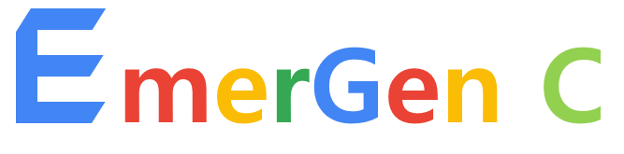


개발 동기 및 목적
개발 …

Slide 8
merGen C 조
화면 설계_프로토 타입
L
C
C
이현우
천푸른
조수민
바로가기 추가

Slide 9
화면 설계_프로토타입
화면 설계..
메인 화면
로그인 화면
홈이름
목록1 목록2 로그인 회원가입 글쓰기 장바구니
홈이름
목록1 목록2 로그인 회원가입 글쓰기 장바구니
로그인 화면
지도
아이디 입력 창
비밀번호 입력 창
로그인 버튼
사진
사진
사진
실종 동물 현황
내용
내용
내용
장소
장소
장소
사진
사진
사진
지도
내용
내용
내용
장소
장소
장소

Slide 10
화면 설계_프로토타입
화면 설계..
회원 가입 화면
게시글 작성
홈이름
목록1 목록2 로그인 회원가입 글쓰기 장바구니
홈이름
목록1 목록2 로그인 회원가입 글쓰기 장바구니
회원가입
게시글 작성
아이디 입력 창
비밀번호 입력 창
제목
이메일
발견 위치
내용
주소
사진
상세 주소
이용 목적
이름
동의
제출
가입 버튼
다시
취소

Slide 11
화면 설계_프로토타입
화면 설계..
장바구니
홈이름
목록1 목록2 로그인 회원가입 글쓰기 장바구니
찾을 동물 보기
내용
삭제
사진
내용
삭제
사진
내용
삭제
사진
현상금 총액 : ###만원
제출

Slide 12
merGen C 조
화면 설계
L
C
C
이현우
천푸른
조수민
바로가기 추가

Slide 13
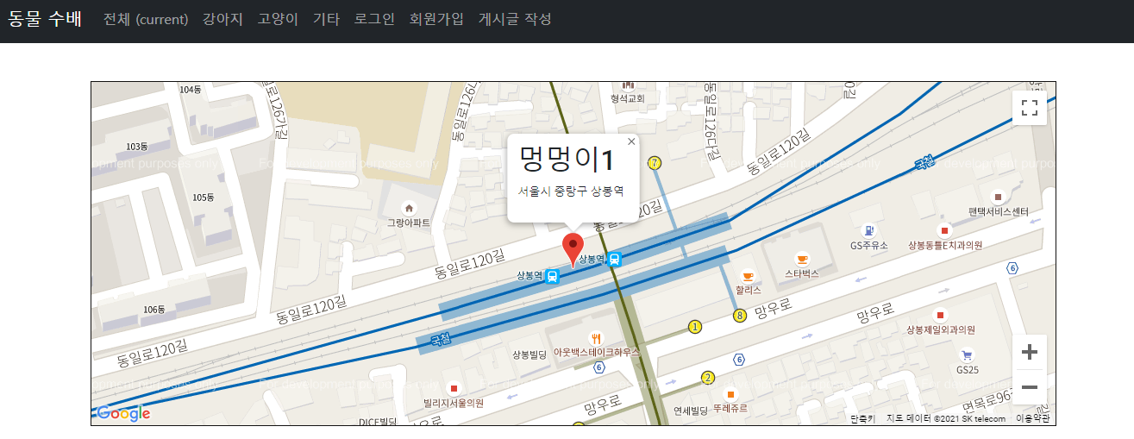
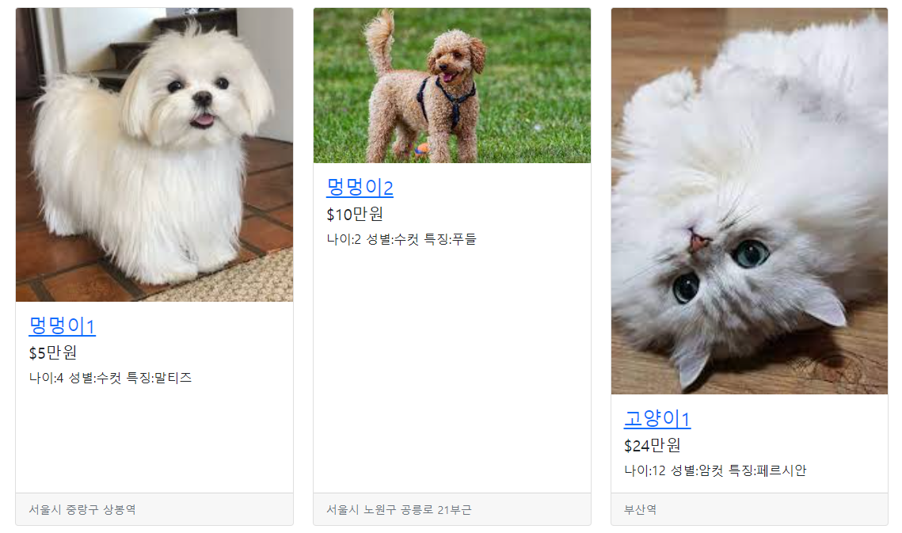

화면 설계-홈 화면
1. 목록
화면 설계
이용 할 수 있는 목록 안내
1
2
3
4
5
2. 로그인
로그인 화면으로 전환
6
3. 회원가입
회원 가입 화면으로 전환
4. 게시글 작성
사진 및 내용 업로드 가능
5. 장바구니
7
내가 찾고자 하는 반려 동물 목록
6. 실종 위치 지도
한눈에 실종 동물 확인 가능
7. 수배 동물 목록
현재 수배 중인 반려 동물

Slide 14
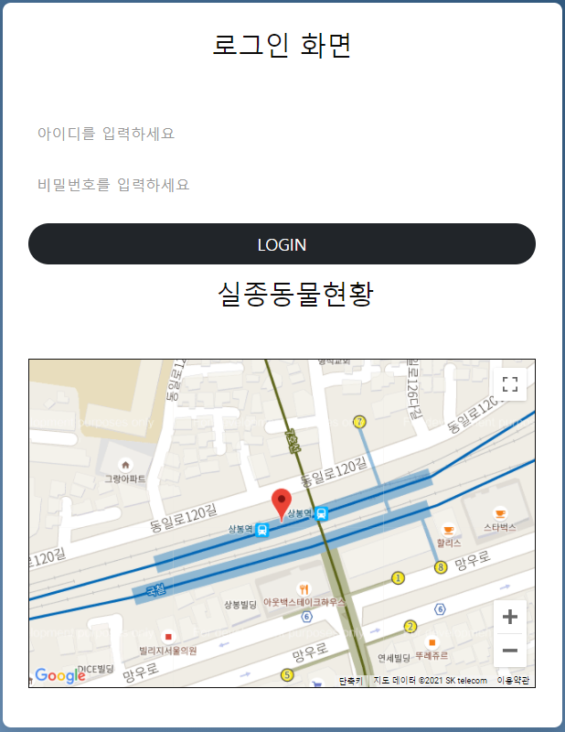
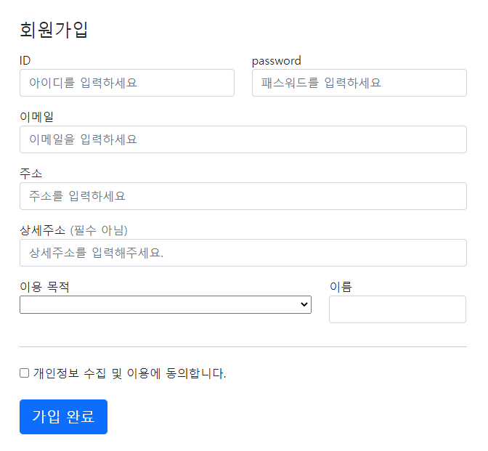
화면 설계-로그인 및 회원가입
화면 설계

Slide 15
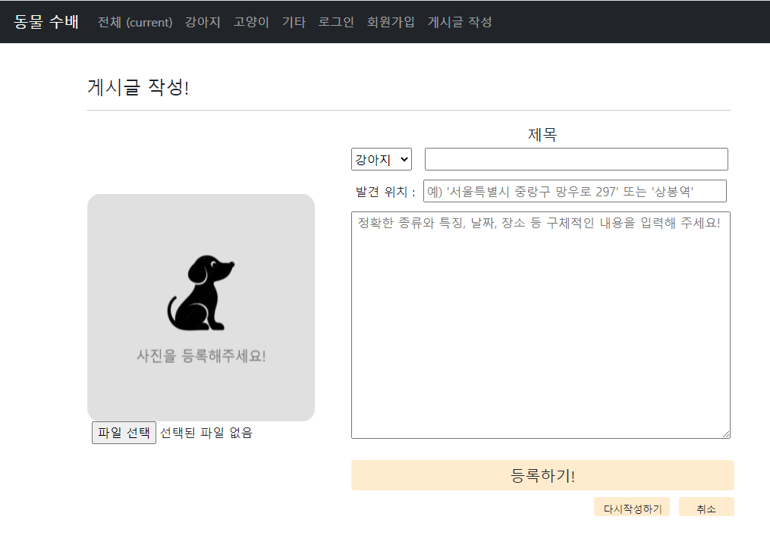
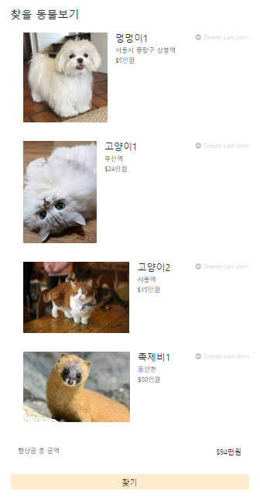
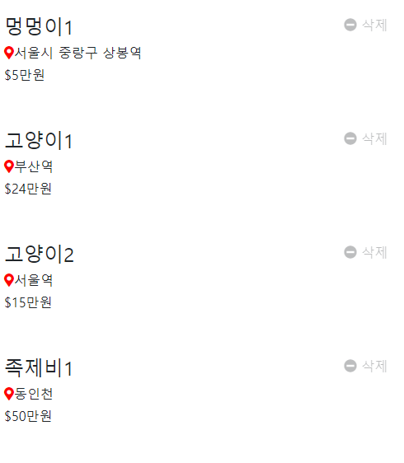
화면 설계-게시글 및 장바구니
화면 설계

Slide 16
merGen C 조
구현 소스
L
C
C
이현우
천푸른
조수민
바로가기 추가

Slide 17
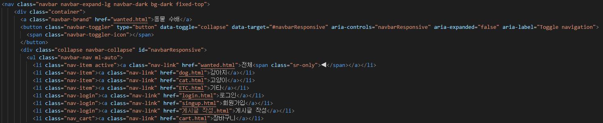
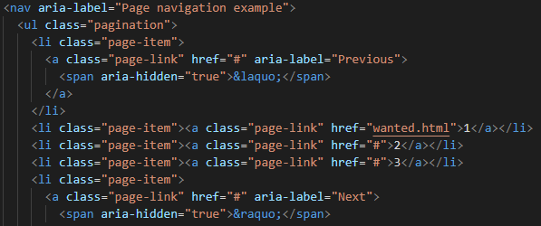
구현 소스
구현 소스
사진
사진
사진
내용
내용
내용
장소
장소
장소
헤더의 목록 및 링크 코드
클릭 시 안내 화살표
페이지 전환 버튼 코드

Slide 18
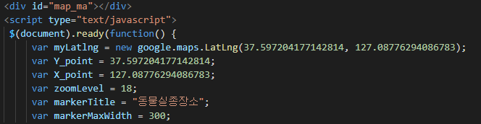
구현 소스
구현 소스
위치값(위도, 경도)
현재 위치 마커에 마우스 오버시 정보
X, Y 좌표
말풍선의 최대 크기
지도의 확대 레벨

Slide 19
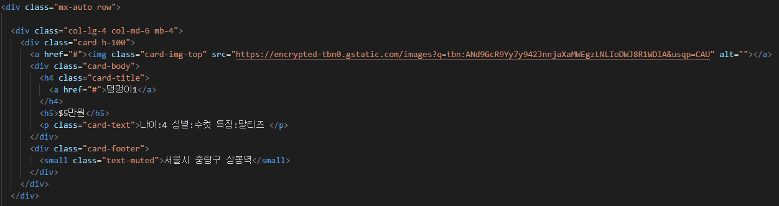
구현 소스
구현 소스
이미지 파일 코드
내용의 영역 나누기
각 영역의 내용

Slide 20
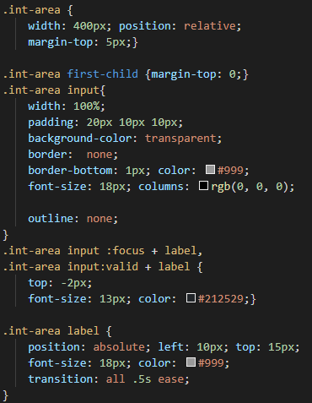
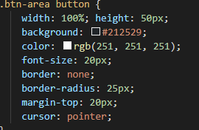
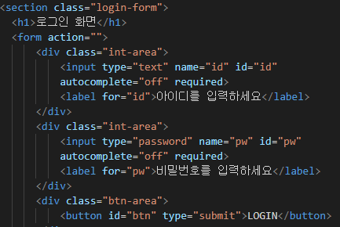
구현 소스
구현 소스
로그인 텍스트 영역 스타일 CSS
로그인 텍스트 영역 효과 CSS
로그인 버튼 스타일 CSS

Slide 21
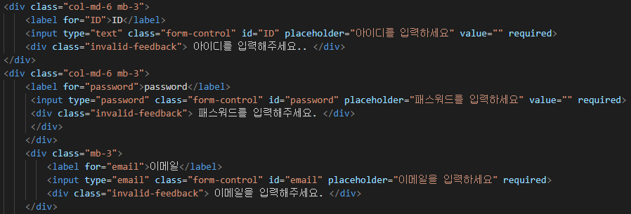
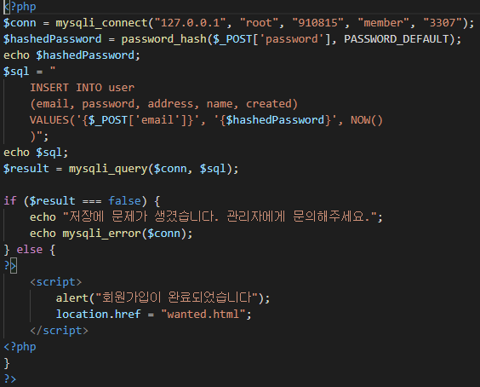
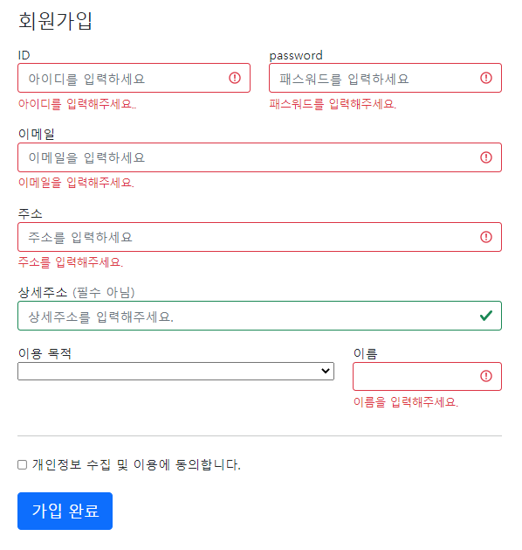
구현 소스
구현 소스
회원가입 화면 코드
미입력 항목 피드백 코드
이메일 양식으로 제출
회원가입 화면 php 파일 코드

Slide 22
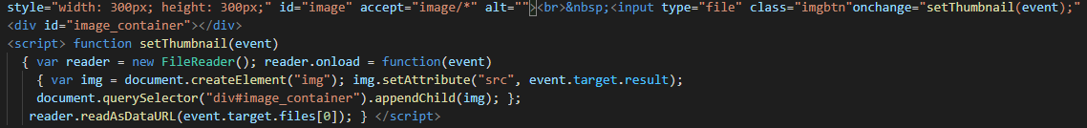
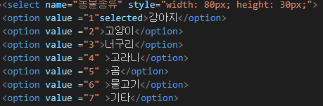
구현 소스
구현 소스
이미지 파일 업로드 코드
이미지 파일 업로드 JS 함수
카테고리 코드

Slide 23
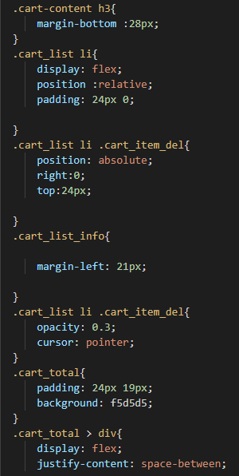
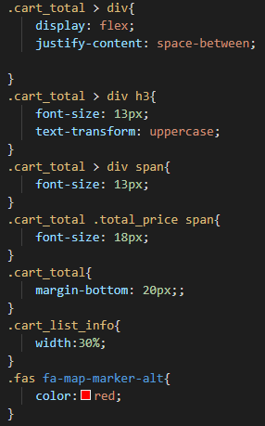
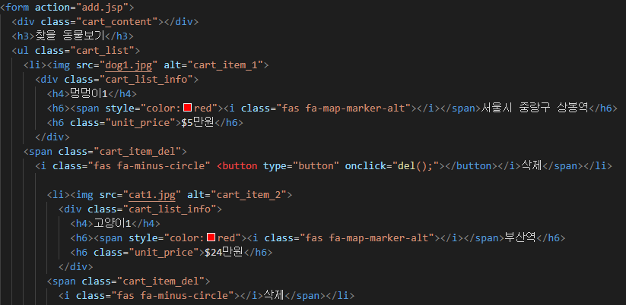
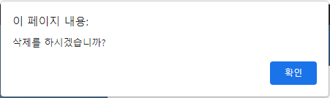

구현 소스
구현 소스
장바구니 화면 스타일 CSS
위치 마커 구현 코드
삭제 창 함수 코드
항목 삭제 버튼코드

Slide 24
merGen C 조
시연
L
C
C
이현우
천푸른
조수민
바로가기 추가

Slide 25
merGen C 조
질문과 답변!
L
C
C
이현우
천푸른
조수민
바로가기 추가

Slide 26
merGen C 조
감사합니다!
L
C
C
이현우
천푸른
조수민
바로가기 추가

